Slide 1
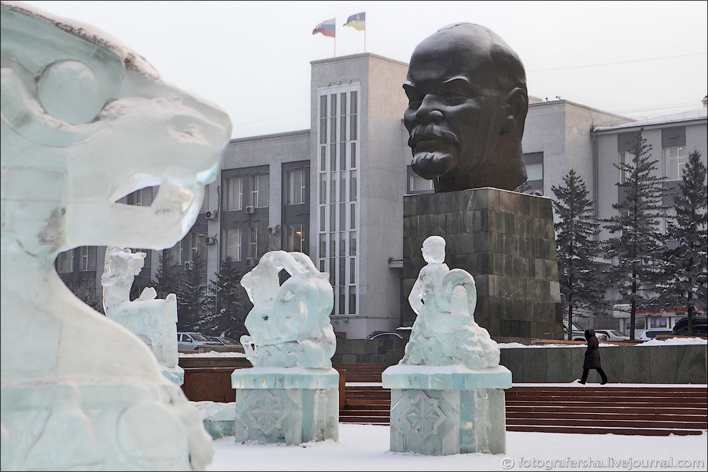
Министерство образования и науки Республика Бурятия ГБОУ «Республиканский бурятский национальный лицей-интернат№1»
Улан-Удэ-город оригами

Slide 2
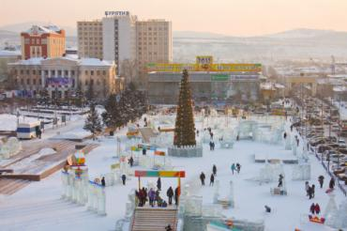
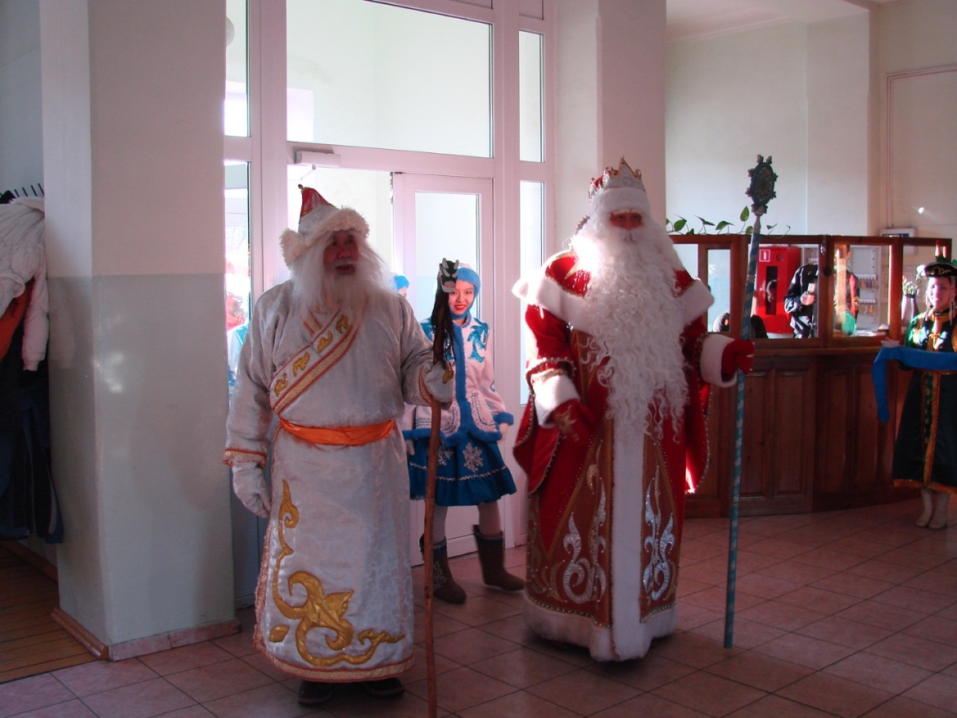
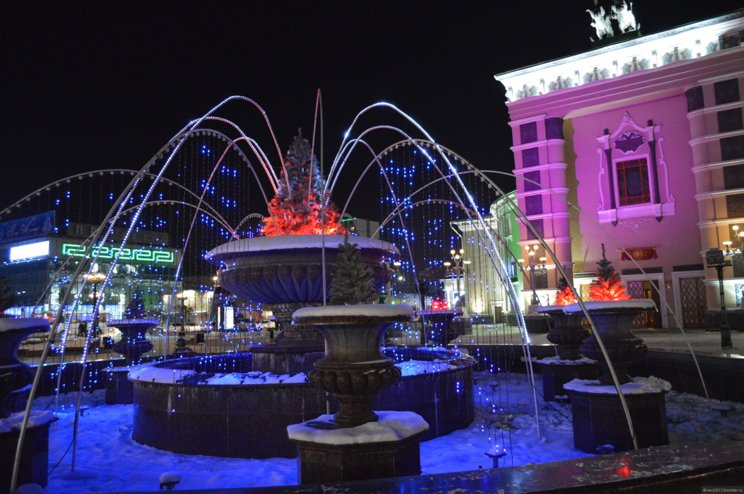
Зимний Улан-Удэ
На пороге школы появились зимние волшебники

Slide 3
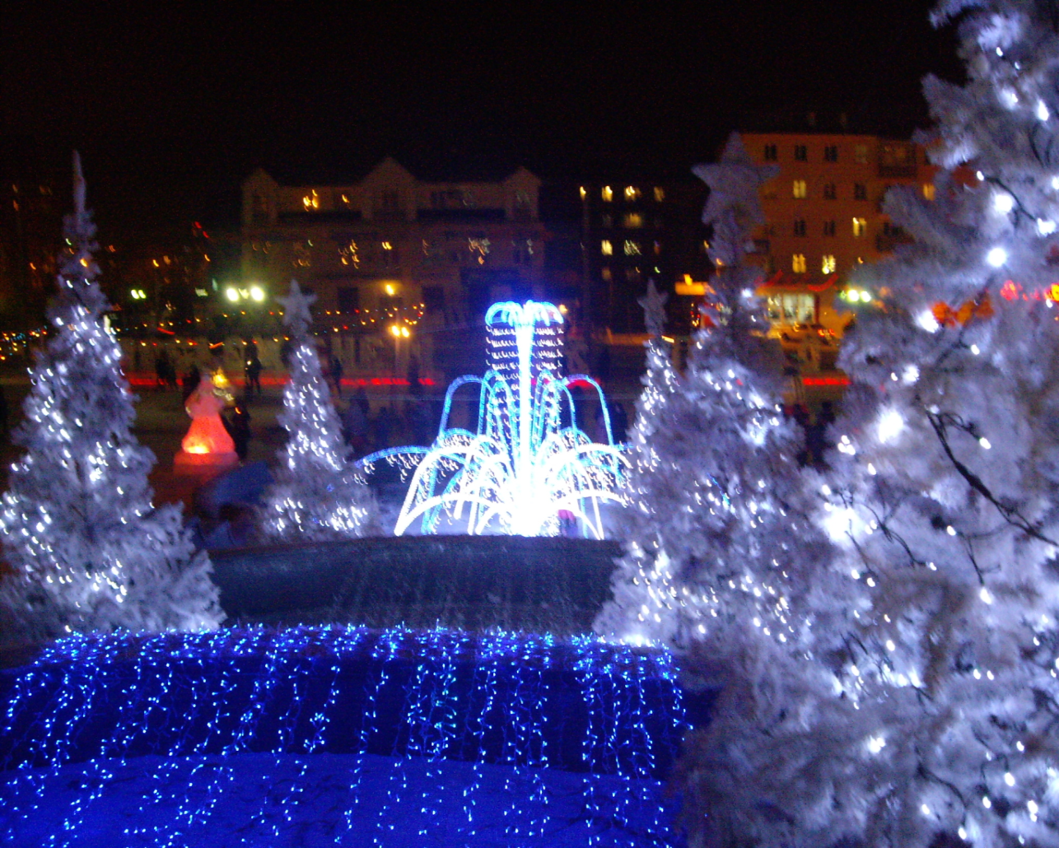
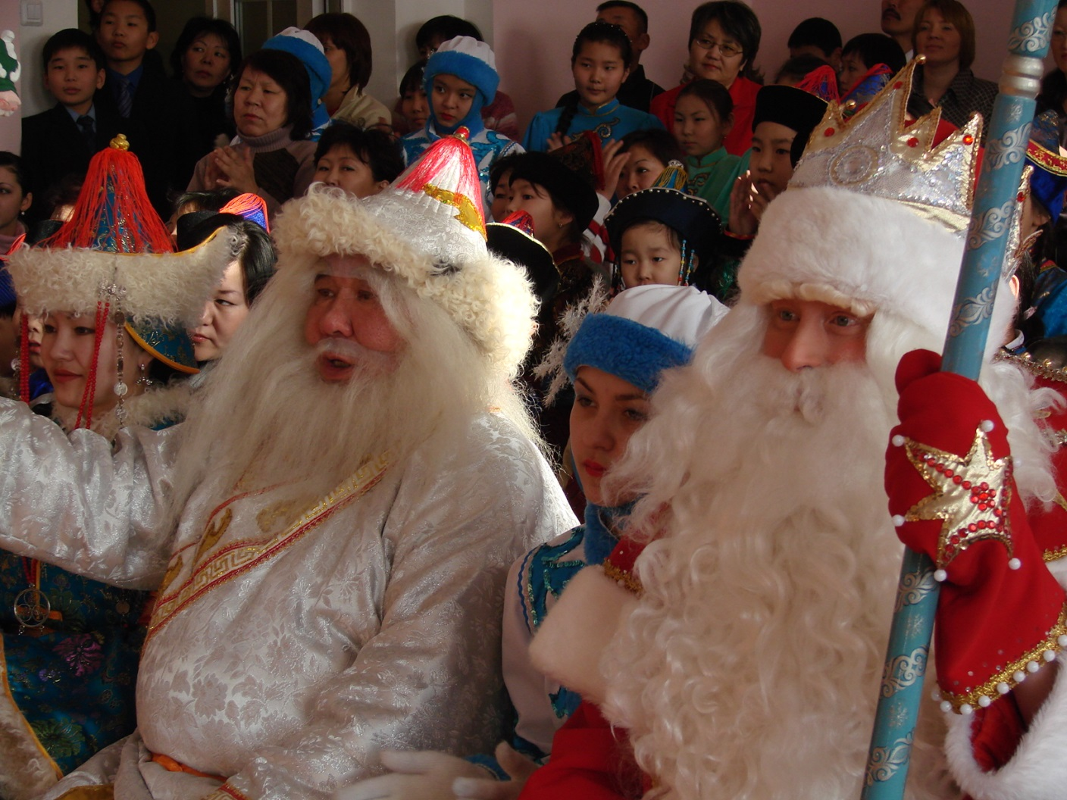
В 2008 году в нашей школе побывали в гостях Дед Мороз из Великого Устюга и Сагаан Yбгэн

Slide 4
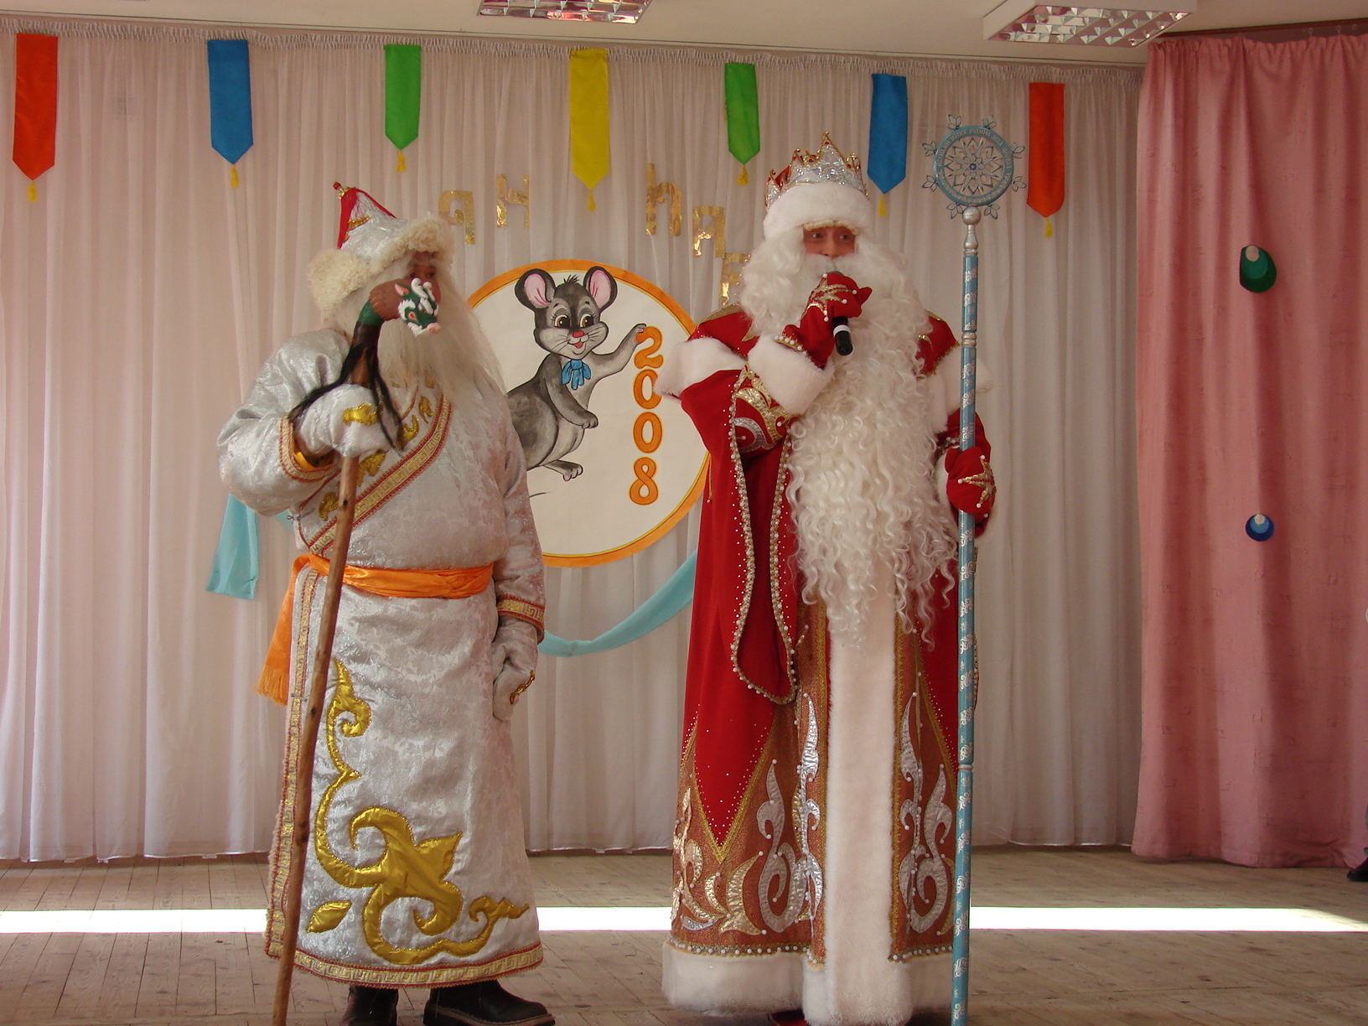
Новогоднее приветствие Деда Мороза в дни Сагаалгана

Slide 5
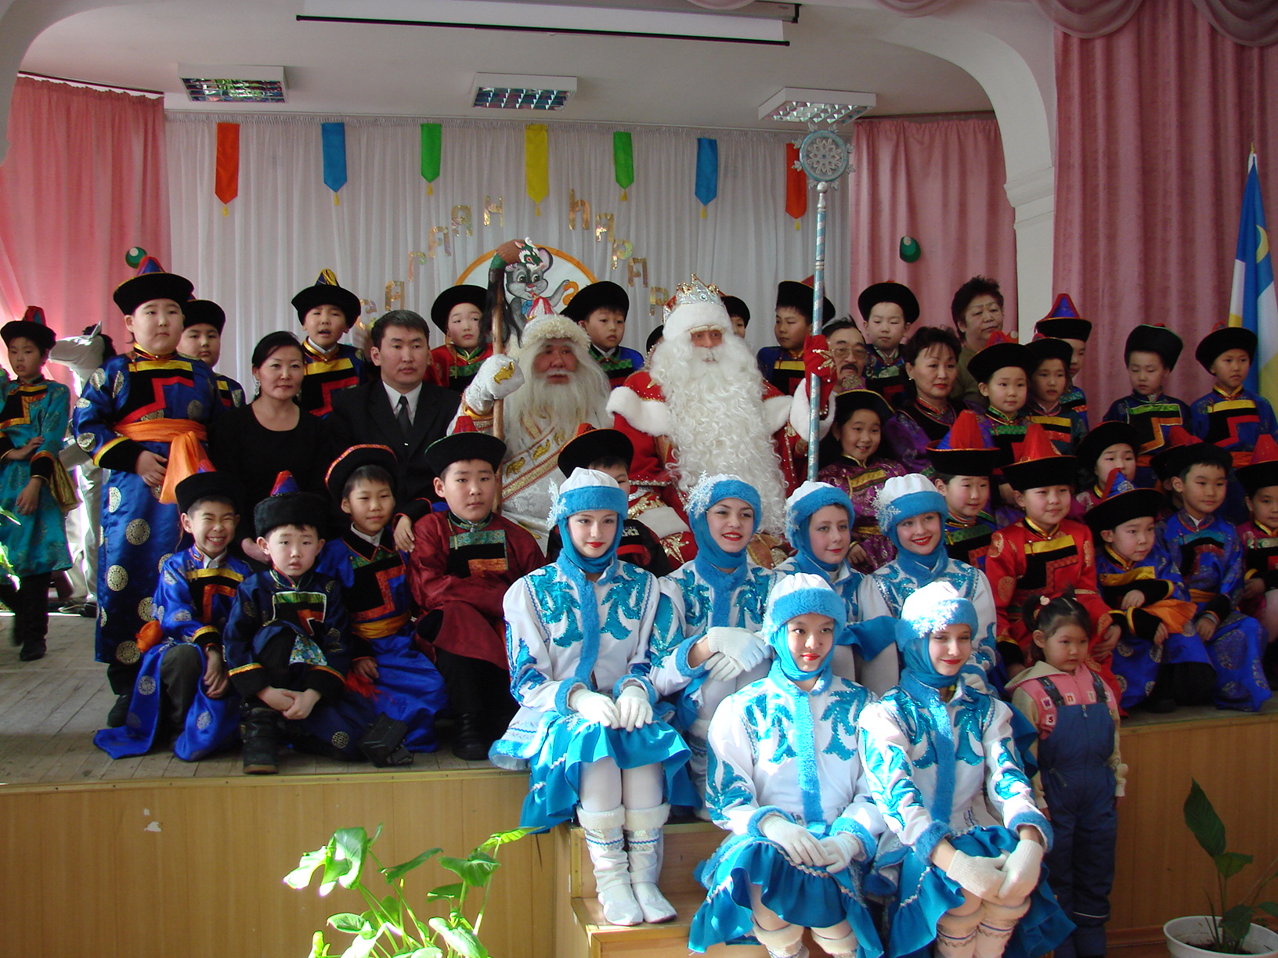
Фото на память наши выпускники2016 года с гостями

Slide 6
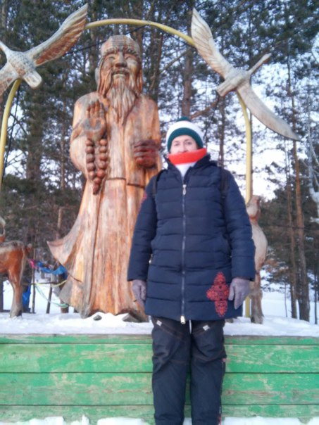
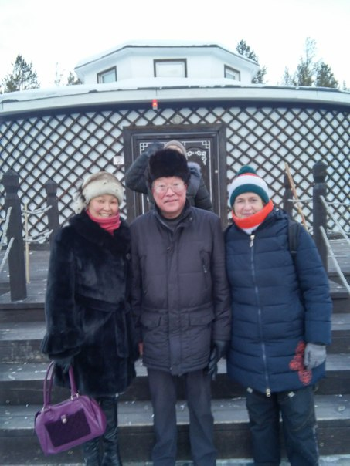
Резиденция Сагаан Yбгэна
2016год
гостья из Великого Устюга –
Елена Ступак
От резиденции до Великого Устюга 5030км

Slide 7
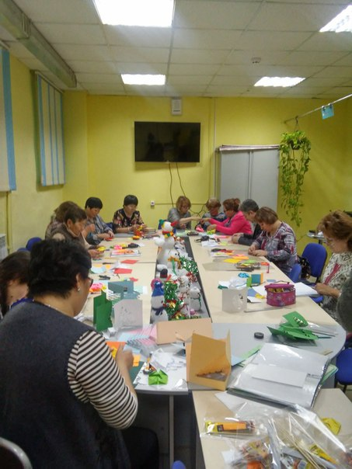
Выездная сессия II Международного конкурса открыток в технике оригами «С днем рождения, дед Мороз !» в Улан-Удэ (5-7 января 2016года)
Круглый стол «Оригами-арт терапия» для руководителей.
Мастер-класс проводят Елена Ступак и Юрий Неустроев

Slide 8
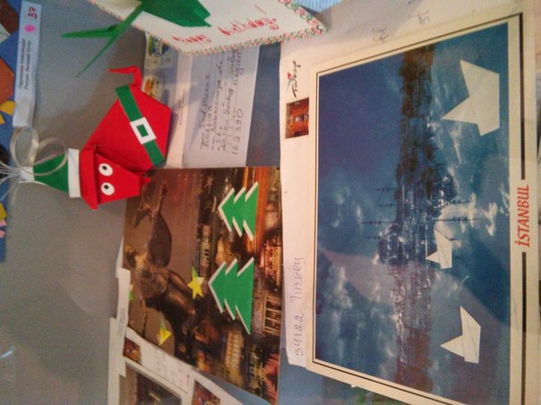
Выставка II Международного конкурса открыток в технике оригами «С днем рождения, дед Мороз !» ( Улан-Удэ -5 января-февраль) в школьном музее РБНЛИ№1

Slide 9
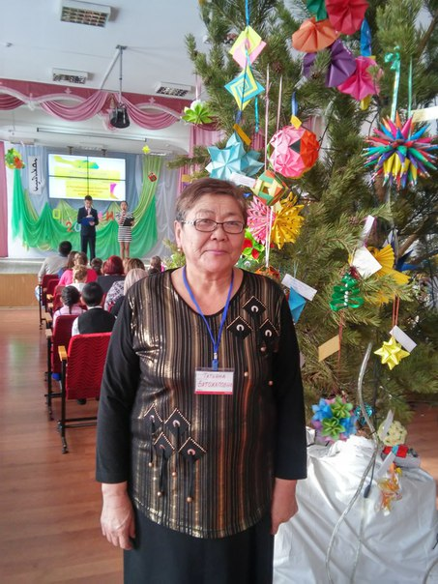
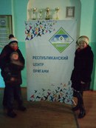
VIIРождественская эстафета «Оригамная елка-2016» Гости нашего праздника : Елена Ступак(г.Великий Устюг) и Юрий Неустроев(г.Ангарск)
Рождественская елка украшена игрушками в технике оригами

Slide 10
Праздник оригами среди 3-4 классов «Оригамида дуртай гыр бYлэ» ,посвященный 8 марта. ( «Папа, мама и я – оригамная семья»

Slide 11
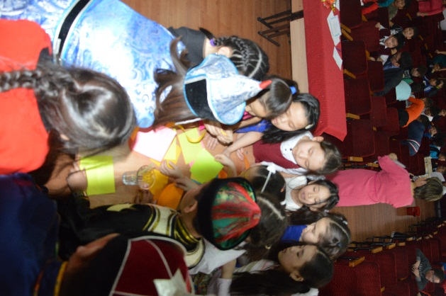
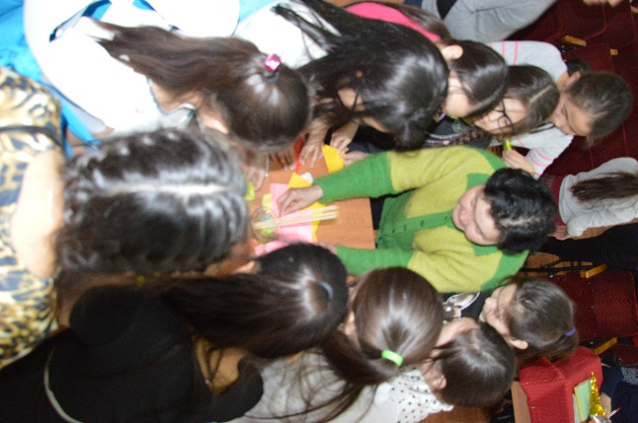
Группа поддержки вместе с командой готовят букет для мамы

Slide 12
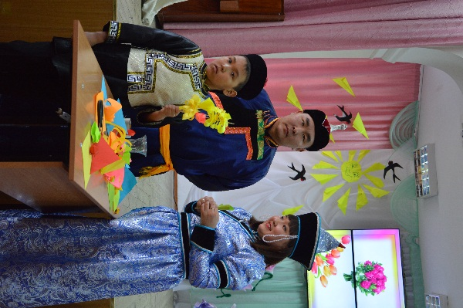
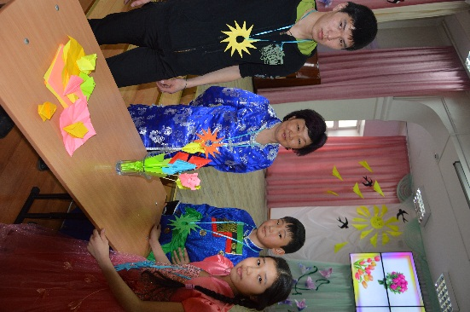
Подарок для любимой мамочке

Slide 13
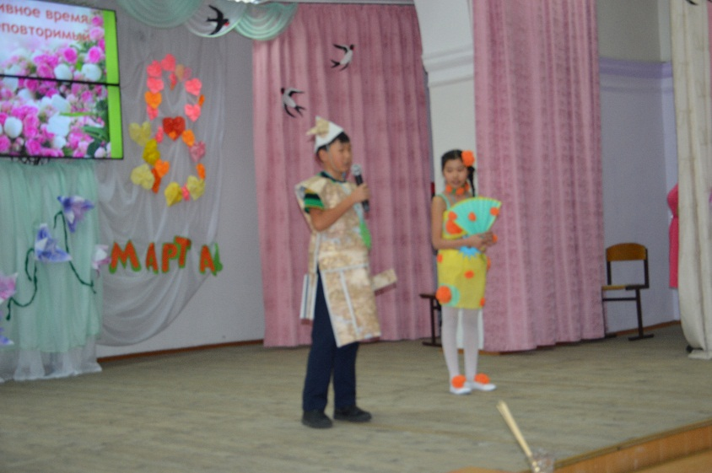
Костюмы в технике оригами

Slide 14
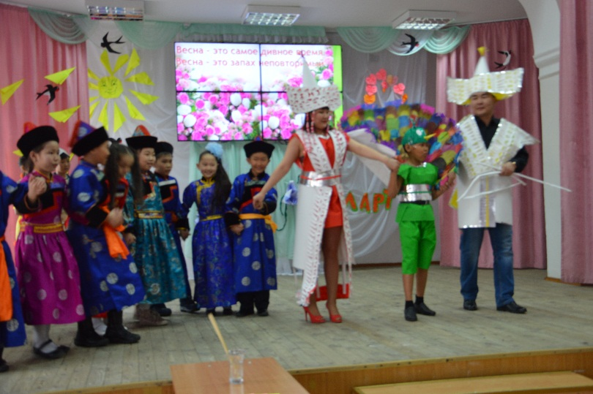
Семья Цыреновых

Slide 15
Награждение

Slide 16
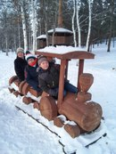
Спасибо за внимание
До встречи в Великом Устюге!!!
Подготовили:
Цыренов Саша, 3б класс
Бадмаев Донир, 4а класс
Шагжиева Маша, 4а класс
Занаева Лера, 4б класс
Милена, 3а класс
Руководитель:
Шултунова Вера Раднабазаровна
Улан-Удэ
2016 г.

